Slide 2
Matemática
Unidade 8
Estatística e probabilidade

Slide 3
Estatística
A Estatística é a parte da Matemática que realiza coleta, análise, interpretação e apresentação de dados com o intuito de fazer projeções e estimativas.
As pesquisas estatísticas são realizadas com diferentes objetivos, como identificar características de uma população, preferência por determinadas marcas de um produto, intenções de votos em uma eleição etc.
A PNAD (Pesquisa Nacional por Amostra de Domicílios) e o Censo são exemplos de pesquisas estatísticas.
Outra pesquisa de destaque realizada pelo IBGE é o Censo Demográfico. Realizada a cada dez anos (com algumas exceções), essa pesquisa tem como objetivo identificar e coletar informações de cada domicílio brasileiro e de seus moradores.

Slide 4
Pesquisa estatística
Elaboração do questionário
Definição da amostra
Coleta de dados
Organização dos dados
Apresentação dos resultados
Para a realização de uma pesquisa estatística é necessário planejamento, definindo bem cada etapa.

Slide 5
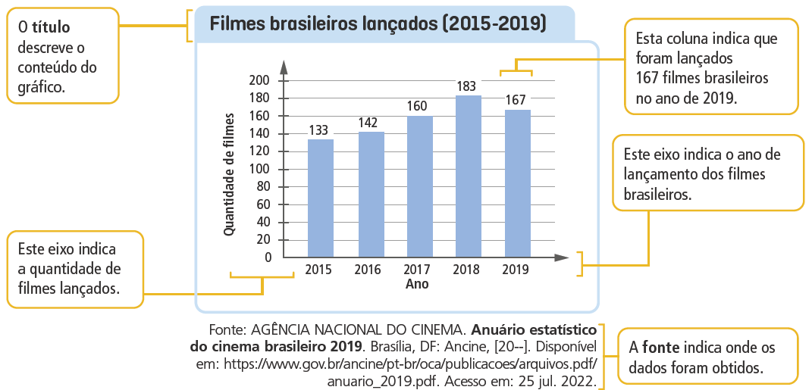
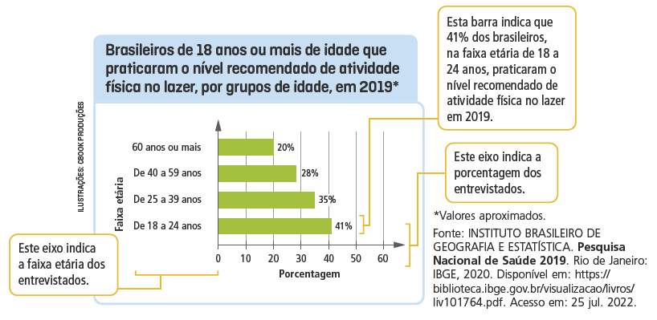
Estatística
Os dados coletados em uma pesquisa podem ser organizados em diferentes tipos de tabelas e gráficos.

Slide 6
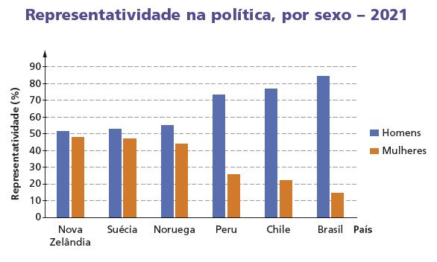
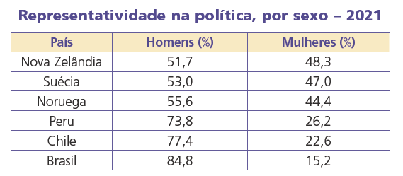
Estatística
Os dados coletados em uma pesquisa podem ser organizados em tabelas de dupla entrada e gráficos de barras duplas.
Fonte: MONTHLY ranking of women in national parliaments. IPU Parline. Genebra, c2022.
Disponível em: https://data.ipu.org/women-ranking?month=4&year=2021.
Acesso em: 2 ago. 2022.
Fonte: MONTHLY ranking of women in national parliaments. IPU Parline. Genebra, c2022.
Disponível em: https://data.ipu.org/women-ranking?month=4&year=2021.
Acesso em: 2 ago. 2022.

Slide 7
Estatística
Os dados coletados em uma pesquisa também podem ser organizados em gráficos de segmentos.
Elaborado com base em: BRASIL. Ministério da Ciência, Tecnologia e Inovações. Instituto Nacional de Pesquisas Espaciais. PRODES: Monitoramento do desmatamento da Floresta Amazônica brasileira. São José dos Campos: INPE, 2021. Disponível em: http://www.obt.inpe.br/OBT/assuntos/programas/amazonia/prodes. Acesso em: 7 ago. 2022.

Slide 8
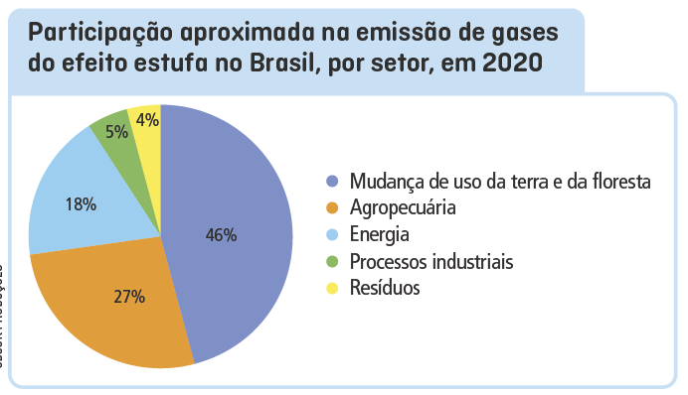
Estatística
Os dados coletados em uma pesquisa também podem ser organizados em gráficos de setores.
Fonte: ANÁLISE das emissões brasileiras de gases de efeito estufa e suas implicações para as metas climáticas do Brasil 1970 - 2020. SEEG. São Paulo, [2021?]. Disponível em: https://energiaeambiente.org.br/produto/analise-das-emissoesbrasileiras-de-gases-de-efeito-estufae-suas-implicacoes-para-as-metasclimaticas-do-brasil-1970-2020. Acesso em: 25 jul. 2022.

Slide 9
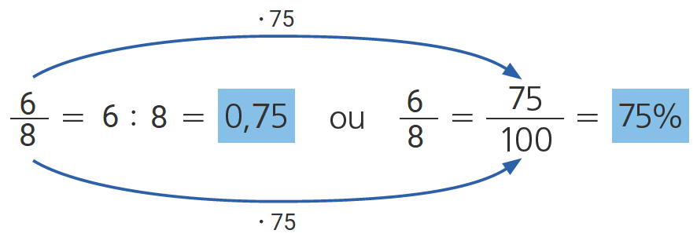
Probabilidade
A probabilidade de ocorrência de um evento pode expressa por meio de uma fração.
Exemplo:
Vítor colocou em uma caixa 8 bolas de gude coloridas de mesmo tamanho, sendo 6 amarelas e 3 azuis. Se ele pegar uma bola qualquer, qual a probabilidade de a bola ser amarela?
A probabilidade de a bola ser amarela é de 5 em 8, ou seja, $\frac{6}{8}$.
Também podemos expressar essa probabilidade por meio de um número racional na forma decimal ou porcentual:

